Slide 1

Dejta en verkSAMhet:
Region Västmanlands Habiliteringscentrum
Vilket uppdrag har Habiliteringscentrum?
Hur kommer man till oss?
Kontakt och samverkansytor
Frågor?

Slide 2
Tolkenheten
Verksamhetsledning
Verksamhetschef, verksamhetssekreterare,
medicinskt stöd, verksamhetsutvecklare
Habiliteringscentrum Västmanland
Tolksamordnare
LSS-enheten
LSS-handläggare
Mottagningar
Habiliteringen Fagersta
Habiliteringen Köping
Habiliteringscentrum Synenheten
Habiliteringen Västerås autism
Habiliteringen
Västerås intellektuell funktionsnedsättning
Habiliteringen Västerås rörelsenedsättning
Barnteam 0-16 år
Vuxenteam
Barnteam 0-16 år
Vuxenteam
Barnteam 0-18 år
Vuxenteam
Barnteam 1: 0-18 år
Barnteam 2: 7-18 år
Vuxenteam
Hjärnskadekoordinatorer
Barnteam 0-18 år
Vuxenteam
Barnteam 0-18 år
Vuxenteam
Habiliteringen Västerås administration
Habiliteringen länsverksamheter
Habiliteringen konsultation och utbildning
Dietister, handansvarig arbetsterapeut, konsulterande ortopedsjukgymnast Bassängen Sundinska Vreten
Habiliteringen kommunikation
Kometen

Slide 3
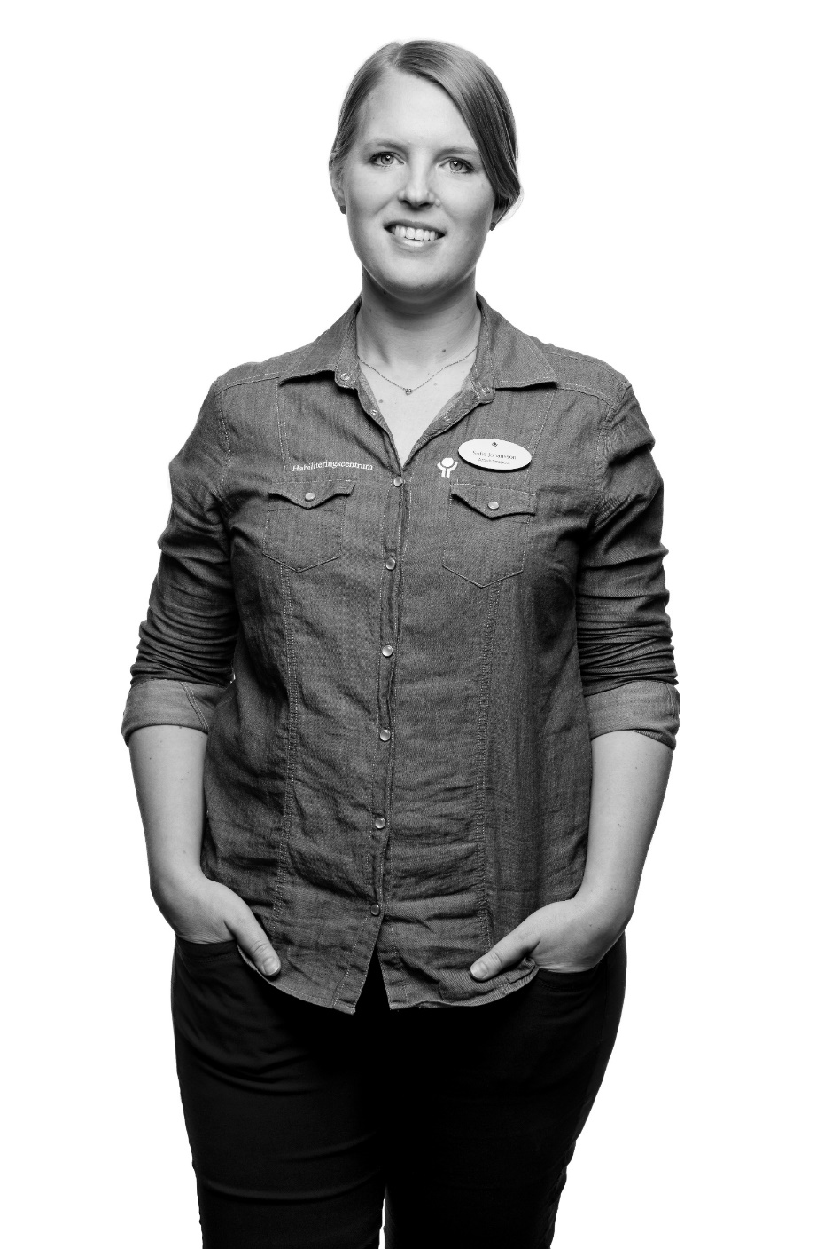
Vi är ungefär 160 medarbetare
  Arbetsterapeut
  Dietist
  Fysioterapeut/sjukgymnast
  Kurator
  Logoped
  Psykolog
  Specialpedagog
  IT-pedagog
  Optiker
  Rehab-ingenjör
  Habiliteringssjuksköterska
  Habiliteringsassistent
  Läkare
  Administratör
  Medicinsk sekreterare
  Verksamhetsutvecklare
  LSS-handläggare
  Tolksamordnare
  Chefer
  Vaktmästare

Slide 4

Vilket uppdrag har Habiliteringscentrum?
Den som har en medfödd och bestående funktionsnedsättning eller har fått en funktionsnedsättning tidigt i livet kan få habilitering. Habilitering innebär stöd och behandling för att kunna behålla och utveckla bästa möjliga funktionsförmåga.
Målet med stödet är att kunna leva ett så självständigt liv som möjligt.
Vi jobbar med personer som har: Autism, Intellektuell funktionsnedsättning (IF), Rörelsenedsättning, Synnedsättning.
Habiliteringscentrum arbetar utifrån den diagnos man är inskriven för.

Slide 5
Hur kommer man till oss? Diagnos behövs.
Tre enheter: Köping, Fagersta, Västerås (Sala)
Remiss eller egen vårdbegäran
Individen behöver remiss för besök till Habiliteringen och Synenheten. Det vanligaste är att din läkare skickar en remiss men man kan också göra en egenremiss (egen vårdbegäran). Till ansökan ska psykologutlåtande och läkarbedömning som bekräftar diagnosen bifogas.
Habiliteringen gör inga egna utredningar för att se om personer ska komma till oss.
Om du har en brukare/deltagare/försäkrad… som har en funktionsnedsättning och vill samråda eller planera tillsammans med Hab om den individen
Bjud in till SIP om personen är patient hos oss och ger sitt samtycke.
Om du har strategiska frågor där Habiliteringen kan vara en part.
Det beror på frågan. Se nästa bild!

Slide 6
Var träffar du som chef/personal på oss?
Lokala och regionala samverkansforum
BUS/VUS
Dialogmöten med patientorganisationer
LSS-nätverket
SIP – när personen är patient hos oss
Samordningsförbundets Utvecklingsråd
Regionens ledarforum
I en del projektgrupper, i dagsläget pågår arbeten för barn och unga.

Slide 7
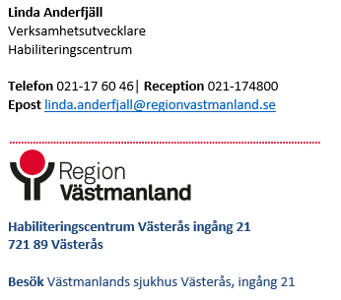


Välkommen att höra av dig!
Habilitering i Västmanland - 1177
Vårdgivare och samarbetspartners - Region Västmanland (på gång)

Slide 8

Tack för ni ville dejta oss!
Frågor?

